Slide 1
Juden
in
Geinsheim in der Pfalz

Slide 2
Davidstern

Slide 3
Menora, siebenarmiger Leuchter

Slide 4
Juden in der Diaspora
587 v. Chr. bis 538 Babylonische Gefangenschaft:
Teil des Volkes Israel nach Babylon verschleppt.
66 bis 74 n. Chr. Jüdischer Krieg gegen die Römer:
70 n. Chr.: Einnahme Jerusalems und Zerstörung des Tempels, Zerschlagung des jüdischen Staates..
Viele Juden werden versklavt oder verlassen ihre verwüstete Heimat. Deren Nachkommen leben über den Erdball zerstreut, in der Diaspora.
1948 Gründung des Staates Israel
Heute 14 Millionen Juden:
- 6,7 Millionen in Israel
- 6,9 Millionen in den USA
- mehr als 100 000 in Deutschland

Slide 5
Entwicklung der jüdischen Gemeinde Geinsheim 1718 - 1851
Jahr Zahl der Mitglieder Anteil an der Gesamtbevölkerung
1718 1 jüdische Familie 86 katholische Familien
1734 8
1754 vier jüdische Haushaltungen 1787/88 37 699 5,0 %
1801 31 4,5 % 1802 31 691 4,5 %
1806 39
1808 60 (geschätzt) 7,2 % (Höhepunkt)
1815 42 (9 Fam.) 860 4,9 %
1823 56 5,6 %
1825 56 1126 5,0 % 1836 74 5,8 %
1845 89
1848 94 (18 Familien) 1851 108 1510 7,2 % (Höhepunkt)

Slide 6
Entwicklung der jüdischen Gemeinde Geinsheim 1851 - 1940
1851 108 1510 7,2 % (Höhepunkt) 1863 84 5,5 %
1871 79 5,1 % 1875 75 1502 5,0 % 1885 62 1469 4,2 %
1893 57
1895 42 1399 3,0 %
1900 46 1375 3,3 %
1905 43 1422 3,0 %
1907 49
1910 41 1387 2,95 %
1913 41
1922 45 1925 41 1489 2,75 %
1932 36 2,0 %
1933 30
1936 20 1539 1,4 % 1937 20 1938 17 1619 1,05 % 1940 11 ca. 0,7 %
1940, Okt. 7 ca. 0,4 %

Slide 7
1787 (Plan von 1777): 699 Einw., 35 Juden

Slide 8
58 Juden in Geinsheim 1808

Slide 9
1825: 1126 Einwohner, 56 Juden

Slide 10
Vermögensverhältnisse der Juden 1875

Slide 11
Synagoge 1865 errichtet, 1938 verwüstet, 1984 abgetragen

Slide 12
Grundriss der Synagoge

Slide 13
Ausschreibung der Lehrerstelle

Slide 14
Alter jüdischer Friedhof in Essingen Hier wurden bis 1846 die Geinsheimer Juden beigesetzt.

Slide 15
Alter jüdischer Friedhof in Essingen

Slide 16
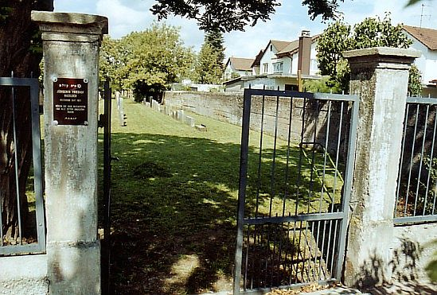
Jüdischer Friedhof in Haßloch

Slide 17
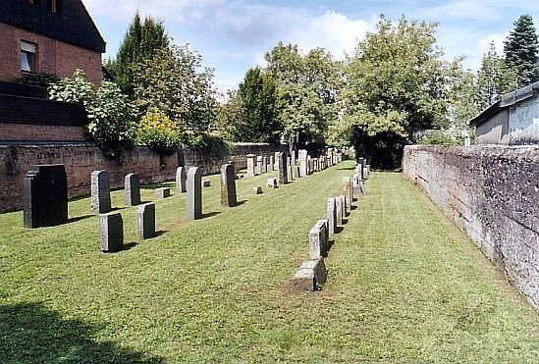
Jüdischer Friedhof in Haßloch

Slide 18
Elias Mané (1804-1869)

Slide 19
Charlotte Hene geb. Mayer (1808-1867)

Slide 20
Isaak Mané (~1802-1871)

Slide 21
Kirchheimer, Sara und Samson, 1927 und 1930

Slide 22
Untere Mädchenschule 1912 (Geburtsjahre 1904/1905/1906/1907) Ausschnitte (obere Reihe, 3. von links): Selma Mané; und (untere Reihe, 6. von links): deren Schwester Blanka Mané

Slide 23
Obere Mädchenschule 1919 (Geburtsjahre 1906/1907/1908/1909) Ausschnitt (obere Reihe, 4. von links): Helene Röthler

Slide 24
Knabenklasse 1931 (Geburtsjahre 1921/1922) Ausschnitt (2. Reihe von unten, 1. von links): Siegfried Röthler

Slide 25
Knabenklasse 1931 (Geburtsjahre 1922/1923) Ausschnitt (oberste Reihe, 1. von rechts): Werner Löb

Slide 26
1. Klasse 1934 (Geburtsjahre 1927/1928) Ausschnitt (2. Reihe von oben, ganz rechts): Beate Pineles

Slide 27
1907, u. a. Hornist Abraham Mané

Slide 28
Geinsheimer „Konskri“ (Gemusterte) Geburtsjahrgang 1900 Ausschnitt (obere Reihe ganz rechts): Eugen Mané

Slide 29
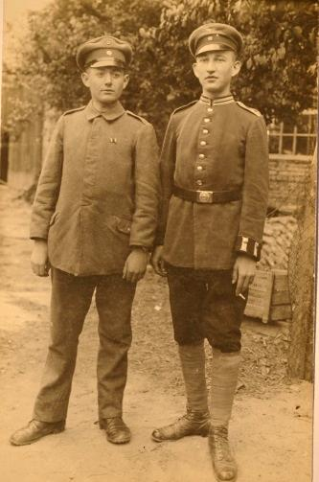
Ludwig Mané wurde mit dem Eisernen Kreuz ausgezeichnet, wie auf dem Bild zu sehen (links), zusammen mit Artur Stadler (rechts)

Slide 30
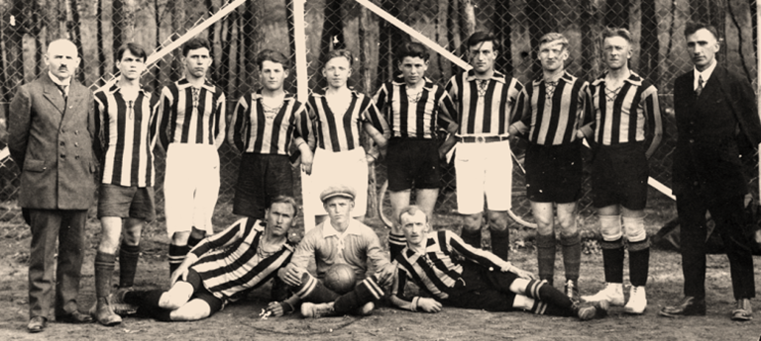
Spieler der 1. Mannschaft des SVG, 1924 Ausschnitt (5. v. l.): Kurt Mané

Slide 31
Spieler der 1. Mannschaft des SVG, 1932 Ausschnitt (3. v. l.): Norbert Löb

Slide 32
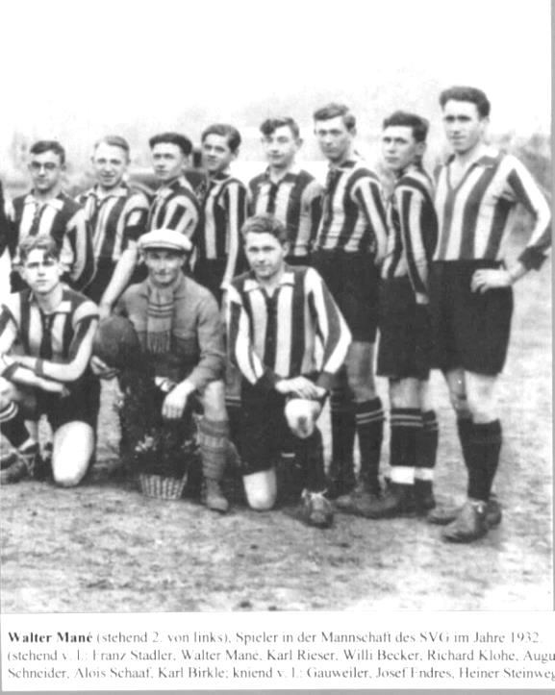
Spieler der 1. Mannschaft des SVG, 1932 Ausschnitt (2. v. l.): Walter Mané

Slide 33
Nachkommen der Judith Mané

Slide 34
Geschäftshaus von Abraham Mané und Sohn Isidor heute: Schmittgasse 1 (Ansichtskarte im Besitz von Heinz-Günter Henrich)

Slide 35
Wohnhaus und Lagerhaus von Isidor Mané II. (um 1950) heute: Wendelinusstraße 19

Slide 36
Wollwarenhandlung von Auguste bzw. Mina Mané (vorne links) heute: Gäustraße 63

Slide 37
Von Auguste Mané an „Unteroffizier Wagner“ 1899 geschriebene Postkarte

Slide 38
Von Blanka Mané im Dezember 1930 geschriebene Postkarte

Slide 39
Grabstätte von Blanka Guggenheim geb. Mané (1906-2001) Gailingen am Hochrhein

Slide 40
Nachkommen des Isaak Mané und der Karolina Wolf

Slide 41
Wohnhaus von Simon Mané und Regina geb. Mayer Storchengasse 9

Slide 42
Wohnhaus von Isidor Mané I. und Emilie geb. Lehmann heute: Gäustraße 51

Slide 43
Bella Mané (Einbürgerungsdokument)

Slide 44
Wohnhaus von Leo und Frieda Mané heute: Gäustraße 103

Slide 45
Regina und Simon Mané (1925 und 1928) („Zum Gedenken an Sigmund Mané, 1982-1942“

Slide 46
Nachkommen des Elias Mané und der Helena Marschall

Slide 47
Haus der Familie Adolf bzw. Elias Mané heute: Gäustraße 59

Slide 48
Rechnung von Elias Mané, 1917

Slide 49
Rechnung von Adolf Mané, 1929

Slide 50
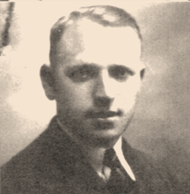
Emil und Kurt Mané (in die USA ausgewandert)

Slide 51
Mané, Kurt mit Tochter Yvonne Babette, 1951

Slide 52
Nachkommen des Isaak Mané und der Sara Vollmer

Slide 53
Jakob Mané und Johanna Mané geb. Dellheim, vermutlich 1930 bei der goldener Hochzeit von Jakob und Johanna Mané.

Slide 54
Familie von Jakob und Johanna Mané (verm. bei Goldener Hochzeit 1930): 7 Kinder, 7 Schwiegerkinder, 4 Enkelkinder und Bruder Meir.

Slide 55
Wilhelmine Kafka geb. Mané mit Familie

Slide 56
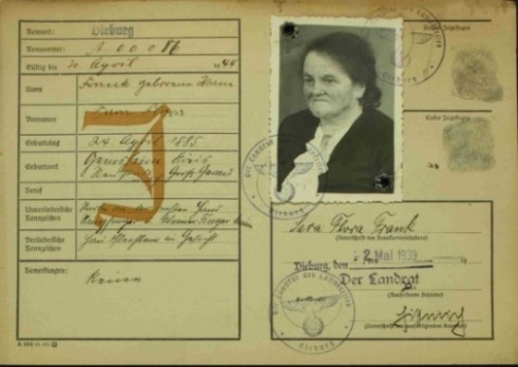
Personalausweis der Sara Flora Frank geb. Mané

Slide 57
Links: Isaak Mané, gen. „Sally“, dessen Ehefrau Hedwig, gen. „Hedy“, wohnh. in Bad Dürkheim; rechts: Simon Mané, dessen Ehefrau Helene geb. Herzberger, wohnh. in Wachenheim, davor deren Kinder Gertraud, gen. Trudy und Manfred. (Foto: Ilan Szekely)

Slide 58
Simon Mané mit Ehefrau Helene geb. Herzberger mit ihren Kindern Trudy und Manfred (Foto: Ilan Szekely)

Slide 59
Mitglieder der Familie Isaak Mané (1933)

Slide 60
Haus von Jakob Mané und Johanna geb. Dellheim heute: Duttweilerer Straße 12

Slide 61
Die Familie Hene/Löb

Slide 62
Wohnhaus von Heinrich Löb, später von Eugen Löb und Betty Grünebaum geb. Löb heute: Gäustraße 26

Slide 63
Wohnhaus von Eugen Löb; heute: Duttweilerstraße 22

Slide 64
Werner Löb

Slide 65
Grabstein von Flora und Eugen Loeb in Indianapolis USA

Slide 66
Grünebaum, Hans geb. 1920, 1938 in die USA

Slide 67
Grünebaum, Hans und Matt, Herbert

Slide 68
Wohnhaus von Samson Kirchheimer, heute: Gäustraße 53

Slide 69
Rechnung vom 1. November 1938

Slide 70
Gestaposchreiben vom 3. November 1938

Slide 71
Fragment der Esterrolle aus der Synagoge von Geinsheim

Slide 72
So könnte die Geinsheimer Estherrolle ausgesehen haben.

Slide 73
Sammelplatz in Ludwigshafen 22.10.1940

Slide 74
Das Lager von Gurs

Slide 75
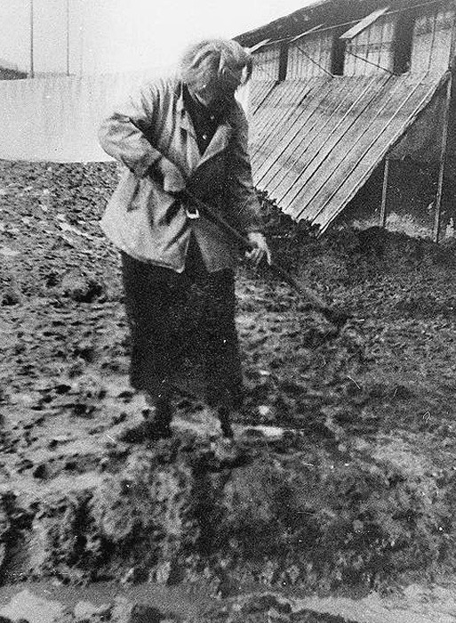
Zustände im Lager Gurs

Slide 76
Betty Grünebaum

Slide 77
Mané, Elias, Hilda

Slide 78
Mané, Isidor I., Emilie und Melanie

Slide 79
Gurs, (r. vorn) Grabstein für Emilie Mané geb. Lehmann (Foto: B. Kukatzki)

Slide 81
Röthler, Berta geb. Strauß

Slide 82
Gurs, Grabstein für Auguste Dornberger (Foto: W. Weingard, Gommersheim)

Slide 83
Nach Auschwitz

Slide 84
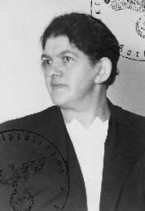
Mané, Heinrich (* 1878) Prokurist in Karlsruhe und Paula geb. Gerst

Slide 85
Mané, Heinrich (* 1878) Prokurist in Karlsruhe

Slide 86
Konzentrationslager

Slide 87
In Auschwitz

Slide 88
Majdanek, Krematorium

Slide 89
Familie von Jakob und Johanna Mané (verm. bei Goldener Hochzeit 1930): Von den 21 Personen auf dem Bild sind wahrscheinlich drei vor dem Holocaust gestorben (Jakob und Johanna sowie Meir Mané), drei haben im Ausland überlebt (Lisa und Hildegard Kafka sowie Manfred Mané), aber 15 wurden in der Shoah ermordet.

Slide 90
Opfer der verbrecherischen Nazi-Ideologie
1. Bär, Moses; 2. Bär, Julchen geb. Mané; 3. Becker, Barbara; 4. Brinker, Siegfried; 5. Dornberger, Auguste; 6. Dornberger, Susanne (gen. Suse); 7. Eichberger, Eva; 8. Eichberger, Jakob; 9. Frank, Flora geb. Mané; 10. Frank, Lina geb. Mané; 11. Grünebaum, Betty geb. Löb; 12. Kafka, Wilhelmine (gen. Mindl) geb. Mané; 13. Mané, Alfred; 14. Mané, Amalie geb. Schott; 15. Mané, Elias; 16. Mané, Emilie geb. Lehmann; 17. Mané, Heinrich; 18. Mané, Heinrich Salomon; 19. Mané, Hilda; 20. Mané, Isaak (gen. Sally); 21. Mané, Isidor I.; 23. Mané, Melaniei (gen. Melli); 24. Mané, Mina; 25. Mané, Sigmund; 26. Mané, Simon; 27. Mané, Sophie; 28. Pineles, Isidor; 29. Pineles Pia geb. Hellsinger; 30. Pineles, Beatrice (gen. Beate); 31. Roelen, Helene geb. Röthler; 32. Röthler, Berta geb. Strauß.

Slide 91
Stolpersteine in Geinsheim

Slide 92
Das Ehepaar Szekely; dahinter stehend: Erna Henkel und Norbert Kästel

Slide 93
Ilan Szekely mit Frau und Cousinen in Geinsheim, 24. Mai 2008

Slide 94
Brief von Ilan Szekely an Norbert Kästel

Slide 95
Brief von Ilan Szekely an Norbert Kästel
Lieber Norbert,
Im Jahr 2008 war ich in Geinsheim zum Familiensuchen.
Jemand (Otto und Erna Henkel) hat uns in sein Haus eingeladen und dann kamen Sie mit alten Bildern von Familie Mane.
Ich sagte damals und sage auch heute, dass das Familienbild die ganze Reise wert war!
Auf dem Bild sieht man viele Familienmitglieder von meiner Mutter Seite.
Wieder vielen Dank für ihre Hilfe.
Beste Wünsche
ILAN Szekely, Jerusalem Israel.

Slide 96
Hochzeitsgeschenk von Adolf Bohrmann

Slide 97
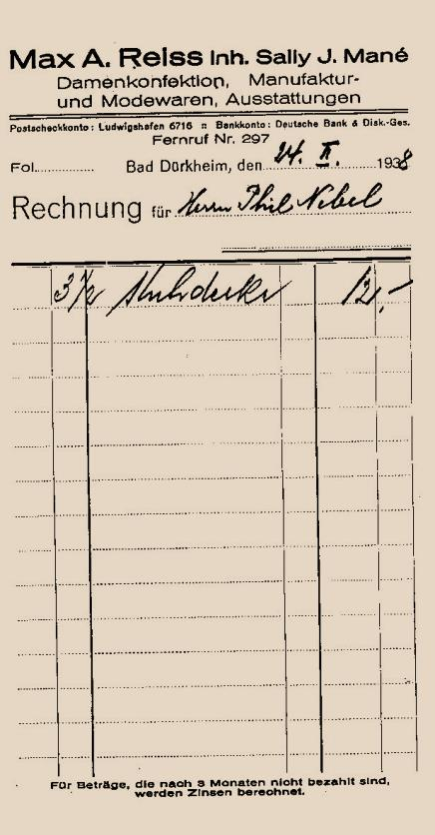

Slide 98
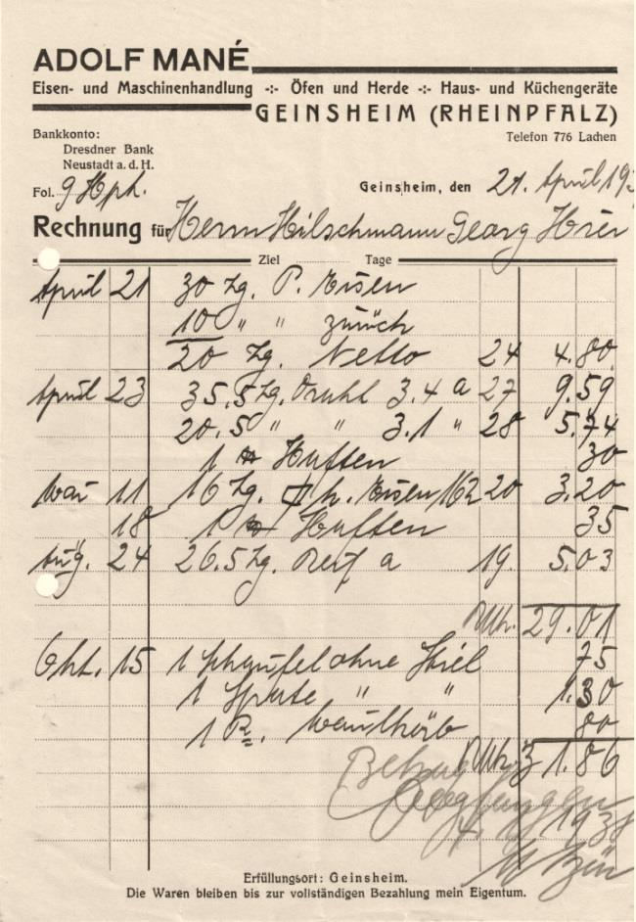

Slide 101
Barbara Becker (Taufeintrag) (* 1901, + 1943)

Slide 102
Maria Eichberger geb. Engler, Mutter des Jakob Eichberger (* 1909, + 1941)

Slide 103
Eva Eichberger (* 1885, + 1943)

Slide 104
Dennny wird gerettet (geb. 1938)
Denny Moses war noch nicht anderthalb Jahre alt, als er 1940 zusammen mit seinen Eltern nach Gurs deportiert wurde.
Eine Rettungs-Organisation schmuggelte ihn im November 1940 aus dem Lager und versteckte ihn bei der christlichen Familie Frank in Vendoeuvres / Indre.
Nach der Befreiung 1945 kam Denny in das Kinderheim „La Pouponnière“ in Limoges.
1946 wurde Denny Roelen von dem Ehepaar Anette und Abel Swierc in Lyon adoptiert.
Zwölf Angehörige seiner Familie wurden von den Nazis ermordet.
Denny lebt heute in Tassin-la-Demi-Lune bei Lyon und hat nach Spuren seiner Vorfahren in Geinsheim gefragt.

Slide 105
Synagoge Wohnung der Familie Röthler

Slide 106
Grundriss der Synagoge

Slide 107
Grabstein von Leopold Röthler (1961-1925)

Slide 108
Wohnung der Berta Röthler geb. Strauß (1940)

Slide 109
Obere Mädchenschule 1919 (Geburtsjahre 1906/1907/1908/1909) Ausschnitt (obere Reihe, 4. von links): Helene Röthler

Slide 110
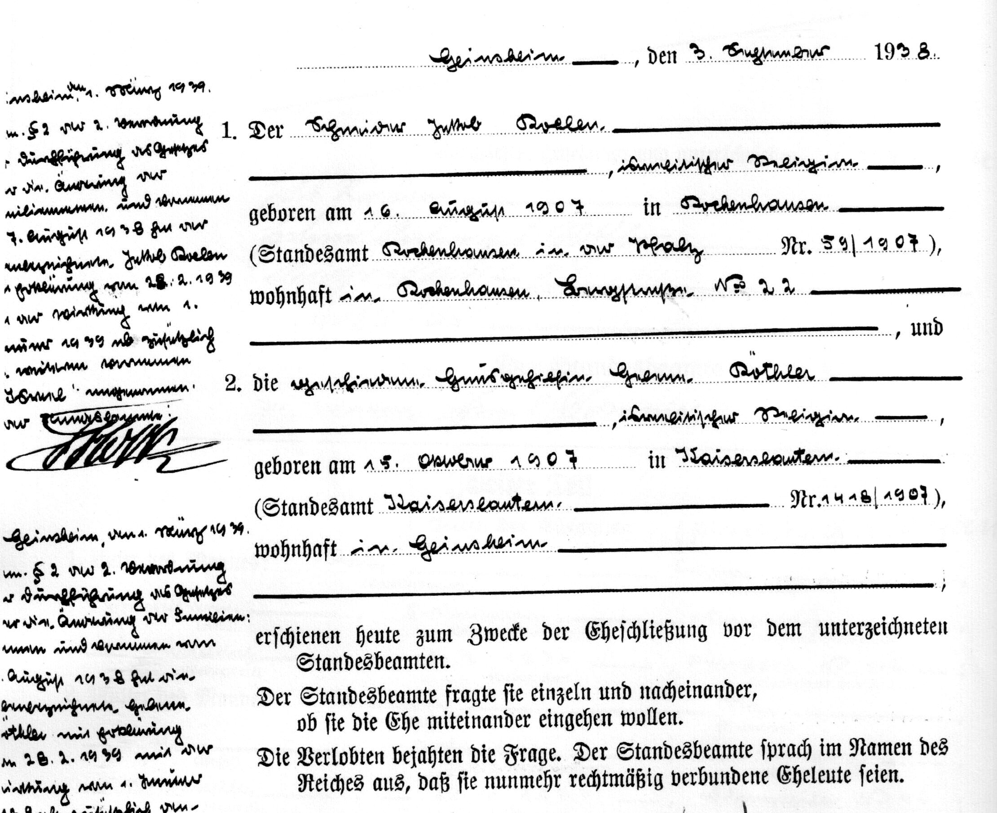
Heiratsurkunde Helene Röthler und Jakob Roelen

Slide 111
Geburtsurkunde von Denny Moses Roelen

Slide 112
Limoges, Kinderheim „La Pouponnière“ Leiter: Kinderarzt Gaston Levi

Slide 113
Denny Swierc geb. Roelen
1946 wurde Denny Roelen von dem Ehepaar Anette und Abel Swierc in Lyon adoptiert.
Zwölf Angehörige seiner Familie Roelen wurden von den Nazis ermordet.
Denny Swierc lebt heute in Tassin-la-Demi-Lune bei Lyon und hat nach Spuren seiner Vorfahren in Geinsheim gefragt.

Slide 115
Gedenktafel - Entwurf
BÄR, MOSES 1902-1942
BÄR, JULCHEN geb. MANÉ 1873-1942
BECKER, BARBARA 1901-1943
BRINKER, SIEGFRIED 1921-1942
EICHBERGER, EVA 1885-1943
EICHBERGER, JAKOB 1909-1941
DORNBERGER, AUGUSTE 1860-1942
DORNBERGER, SUSANNE 1863-1941
FRANK, FLORA geb. MANÉ 1885-1942
FRANK, LINA geb. MANÉ 1890-1941
GRÜNEBAUM, BETTY geb. LÖB 1880 1942
KAFKA, WILHELMINE geb. MANÉ 1880-1942
MAAS, ISIDOR 1876-1944
MANÉ, ALFRED 1886-1942
MANÉ, AMALIE geb. SCHOTT 1892-1942
MANÉ, ELIAS 1871-1943
MANÉ, EMILIE geb. LEHMANN 1875-1941
MANÉ, HEINRICH 1878-1942
MANÉ, HEINRICH SALOMON 1873-1941
MANÉ, HILDA 1879-1942
MANÉ, ISAAK (gen. SALLY) 1888-1942
MANÉ, ISIDOR I. 1870-1941
MANÉ, MELANIE (gen. MELLI) 1899-1942
MANÉ, MINA 1903-1943
MANÉ, SIGMUND 1882-1942
MANÉ, SIMON 1894-1942
MANÉ, SOPHIE 1883-1941
PINELES, ISIDOR 1897-1942
PINELES PIA geb. HELLSINGER 1908-1942
PINELES, BEATRICE 1928-1942
RÖLEN, HELENE geb. RÖTHLER 1907-1941
RÖTHLER, BERTA geb. STRAUS 1868-1943
Sie wurden aufgrund eines verbreiteten Rassismus, Antisemitismus und Sozialrassismus ermordet.

Slide 116
Gedenktafel – Entwurf Zur Erinnerung an die aus Geinsheim stammenden Opfer der Nazidiktatur (1933-1945) Sie wurden aufgrund eines verbreiteten Rassismus, Antisemitismus und Sozialrassismus ermordet.
Bär, Moses 1902-1942
Bär, Julchen geb. Mané 1873-1942
Becker, Barbara 1901-1943
Brinker, Siegfried 1921-1942
Eichberger, Eva 1885-1943
Eichberger, Jakob 1909-1941
Dornberger, Auguste 1860-1942
Dornberger, Susanne 1863-1941
Frank, Flora geb. Mané 1885-1942
Frank, Lina geb. Mané 1890-1941
Grünebaum, Betty geb. Löb 1880 1942
Kafka, Wilhelmine geb. Mané 1880-1942
Maas, Isidor 1876-1944
Mané, Alfred 1886-1942
Mané, Amalie geb. Schott 1892-1942
Mané, Elias 1871-1943
Mané, Emilie geb. Lehmann 1875-1941
Mané, Heinrich 1878-1942
Mané, Heinrich Salomon 1873-1941
Mané, Hilda 1879-1942
Mané, Isaak (gen. Sally) 1888-1942
Mané, Isidor I. 1870-1941
Mané, Melli (Melanie) 1899-1942
Mané, Mina 1903-1943
Mané, Sigmund 1882-1942
Mané, Simon 1894-1942
Mané, Sophie 1883-1941
Pineles, Isidor 1897-1942
Pineles Pia geb. Hellsinger 1908-1942
Pineles, Beatrice (gen. Beate) 1928-1942
Roelen, Helene geb. Röthler 1907-1941
Röthler, Berta geb. Strauß 1868-1943

Slide 117
Gedenktafel in Haßloch

Slide 118
Gedenktafel

Slide 119
Gedenktafel

Slide 120
Gedenktafel in Wachenheim

Slide 121
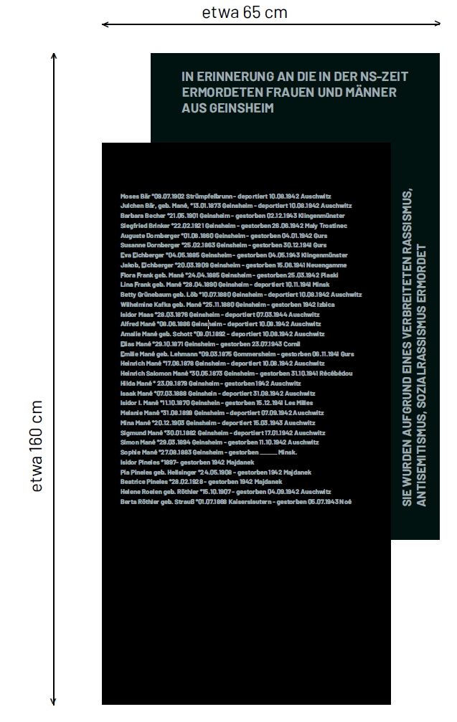
Gedenktafel

Slide 122
